Slide 1
УРОК ГЕОМЕТРІЇ
Те, що я встиг пізнати, - чудово.
Сподіваюся, таке ж чудове те,
Що мені ще доведеться пізнати.
Сократ
8 КЛАС

Slide 2



ВІТАЮ УСІХ НА УРОЦІ
Перейдіть за покликанням і введіть код.
https://www.menti.com/oon938ht2m

Slide 3
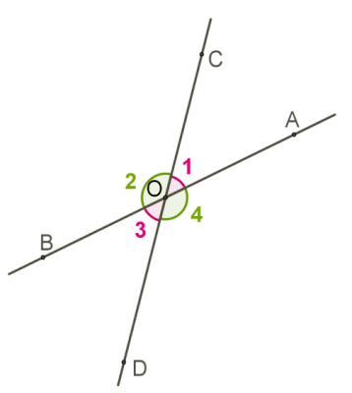
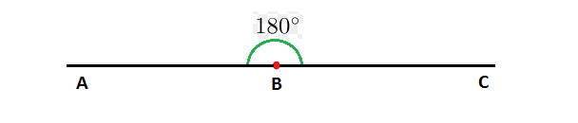
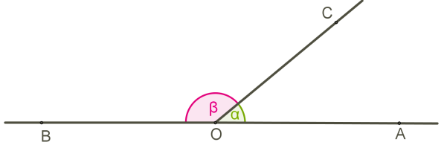
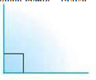
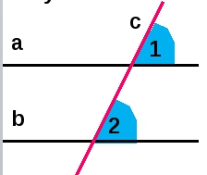
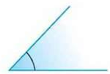
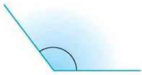
АСОЦІАТИВНИЙ КУЩ
З якою геометричною фігурою пов’язані терміни ?
Суміжні
Розгорнутий
Прямий
Вертикальні
кут
Відповідні
Гострий
Тупий
Внутрішні
різносторонні
Зовнішній
Внутрішні
односторонні

Slide 4
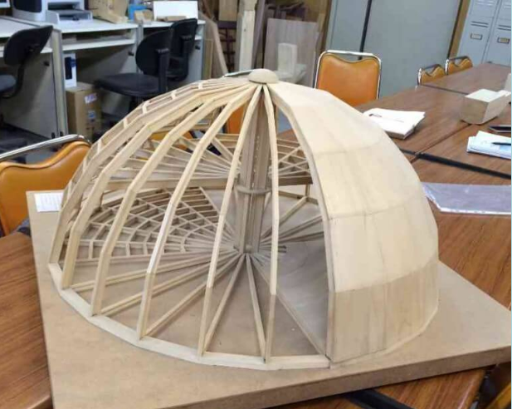
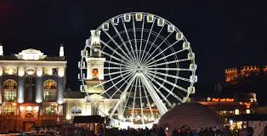
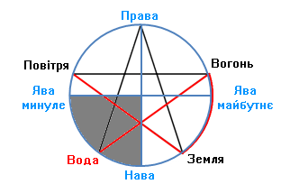
ЩО ВИ БАЧИТЕ?

Slide 5
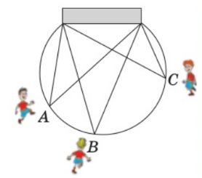
ЗАДАЧА
Три футболісти пробивають штрафні удари по воротах із точок А, В і С, які лежать на колі (див. рисунок). У кого з них кут обстрілу воріт найбільший?

Slide 6
ВПИСАНІ ТА ЦЕНТРАЛЬНІ
КУТИ
8 КЛАС

Slide 7
МЕТА УРОКУ
Сформувати поняття вписаного та центрального кутів, довести теорему про вписані кути, ознаймити з наслідками з теореми, сформувати уміння використовувати теорему для розв’язування задач.
Розвивати вміння використовувати геометричні поняття під час розв’язування задач, робити висновки, розвивати логічне та абстрактне мислення, пам’ять та вміння моделювати, уміння працювати самостійно та в групі.
Виховувати культуру мовлення, почуття відповідальності, зосередженість, спостережливість, взаємодопомогу, організованість, взаємоповагу, здатність самовираження кожного учня, дбайливе ставлення до власного здоров’я, почуття взаємодопомоги, виховувати бажання до самоосвіти.

Slide 8
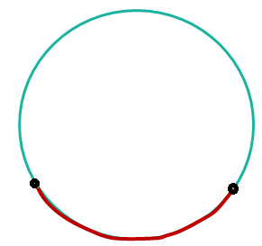
ВПРАВА «ЛОТО»
1. Що називають кутом?
2
Це фігура , утворена двома променями,
які виходять з однієї точки
3
2. Що називають колом?
Це геометричне місце точок площини
рівновіддалених від заданої точки.
1
3. Як називають частини кола,
які на рисунку виділені різними кольорами?
4
Дуга кола.
4. Що називають хордою кола?
5
Відрізок, що сполучає дві точки на колі.
5. Що називають діаметром кола?
Перевір
Найбільша хорда кола.

Slide 9
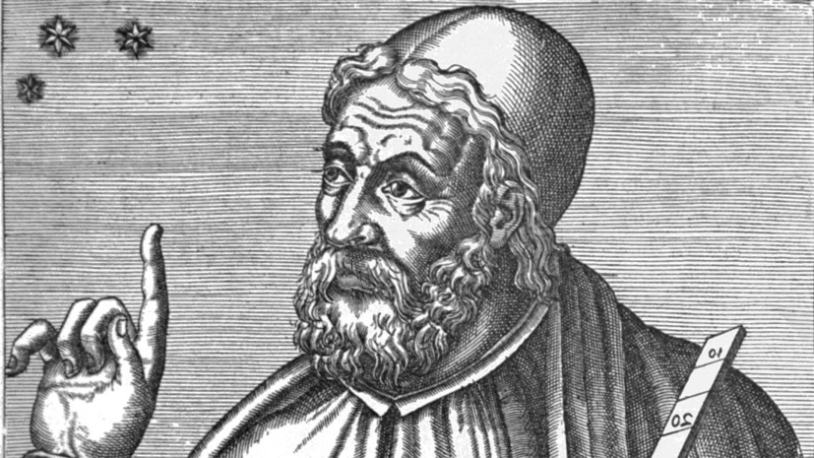
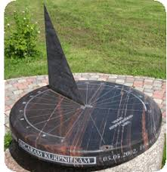
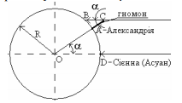
ЦЕ ЦІКАВО!
ЧИ ЗНАЛИ ВИ, ЩО…?
Витоки кутометрії беруть початок із сивої давнини (ІІІ-ІІ тис.до н.е.), із стародавніх цивілізацій Шумер, Вавілонії та Єгипту.
Стародавні вавілонці сконструювали сонячний годинник, у якому час визначався не за довжиною тіні, а за її напрямком.
Довжину дуги земного меридіана вперше вирахував
Ератосфен (276-194 рр. )
Схема експерименту:
Гномон – найпростіший сонячний годинник.

Slide 10
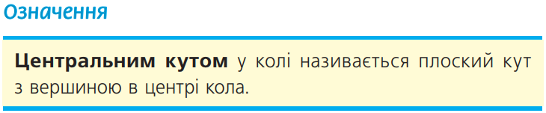
ЗАПАМ’ЯТАЙТЕ!
Центральним кутом (CENTRAL CORNER)
називають кут з вершиною в центрі кола, а сторони перетинають коло.
М
А
∠АОВ – центральний;
∠АОВ спирається на ∪АВ, ∪ АВ – дуга АВ
Градусну міру всього кола вважають рівною 360°.
∪АВ+∪АМВ=360°.
О
В
Градусна міра дуги дорівнює градусній мірі відповідного центрального кута.
∪АВ=∠АОВ.
2010
2015
2020
Хорда АВ стягує ∪АВ.
Будь-яка хорда АВ стягує дві дуги, сума градусних мір яких дорівнює 360°.

Slide 11
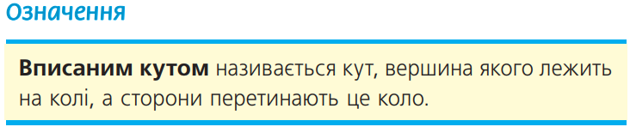
ЗАПАМ’ЯТАЙ!
Вписаним кутом (INSCRIBED ANGLE) називається кут, вершина якого лежить на колі, а сторони перетинають це коло.
B
∠ABC – вписаний;
∠ABC спирається на ∪АС;
A
O
∠ABC спирається на хорду АС;
∠AОC відповідає ∠ABC .
C

Slide 12
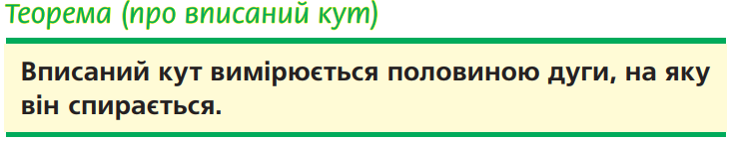
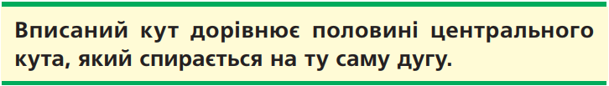

ЗАПАМ’ЯТАЙ!
(INSTALLED ANGLE THEOREM)
B
∠ABC=$\frac{1}{2}$∠АОС=$\frac{1}{2}$ ∪АС
O
A
C

Slide 13
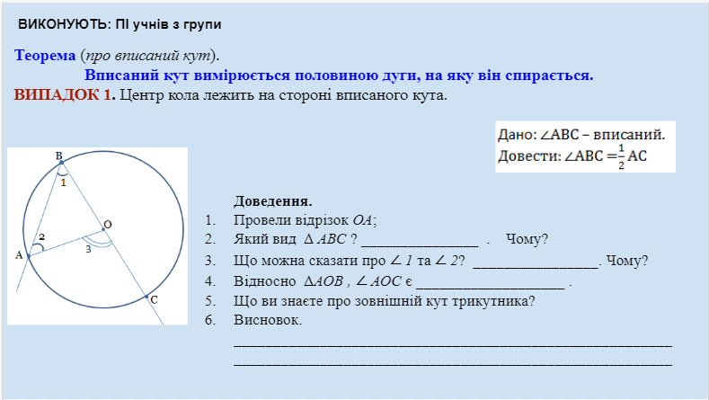
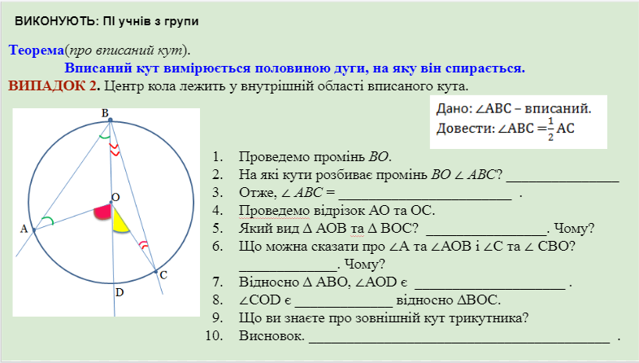
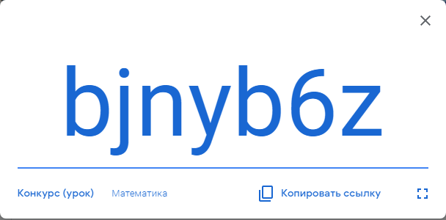
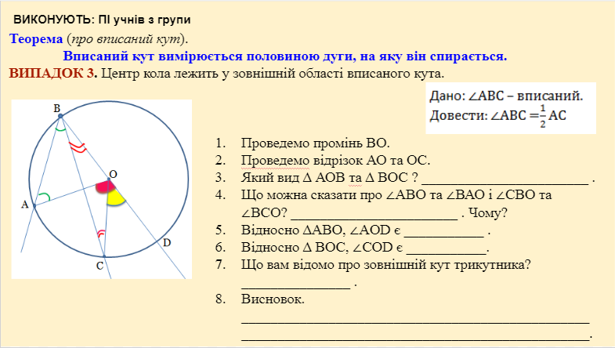
ПРАЦЮЄМО
В ГРУПІ

Slide 14
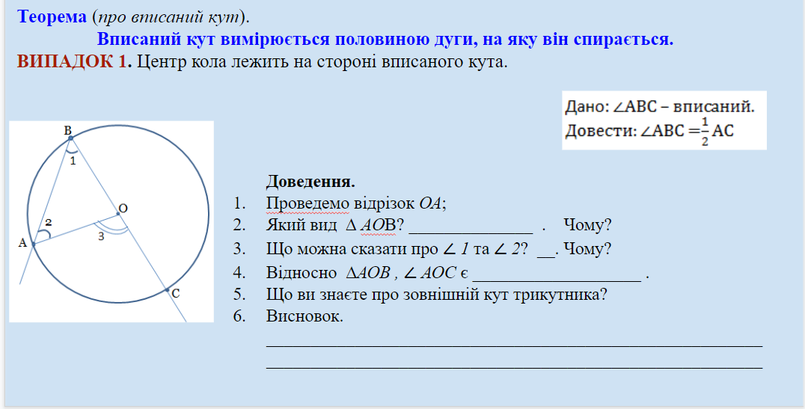

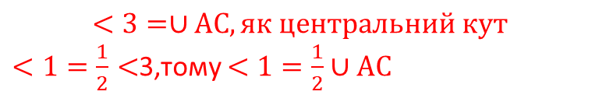
рівнобедрений
рівні
зовнішнім
$$<3=<1+<2$$
$$<3=∪АС, як центральний кут$$
$<1=\frac{1}{2}<$3,тому $<1=\frac{1}{2}∪АС$

Slide 15
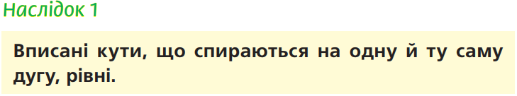
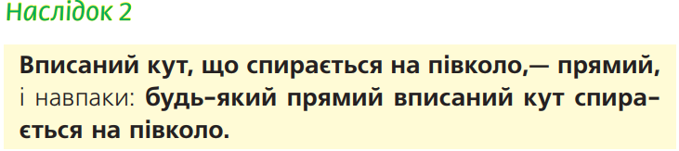
ЗАПАМ’ЯТАЙ!
3
4
2
1
A
C
O

Slide 16
ЗАДАЧА
Три футболісти пробивають штрафні удари по воротах із точок А, В і С, які лежать на колі (див. рисунок). У кого з них кут обстрілу воріт найбільший?

Slide 17
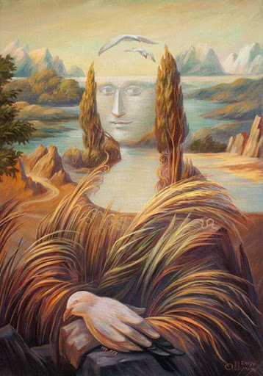
ХВИЛИНКА ВІДПОЧИНКУ!

Slide 18
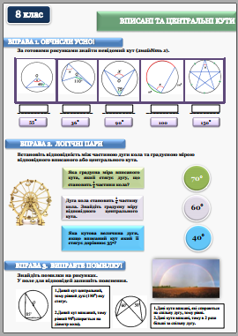

ПРАЦЮЄМО РАЗОМ

Slide 19
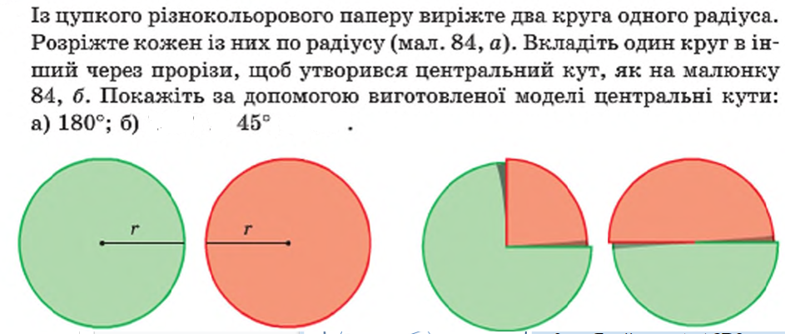
ПРАЦЮЄМО РАЗОМ
ПРАКТИЧНЕ ЗАВДАННЯ

Slide 20


ПІДСУМКИ
ВПРАВА «ТИ ЦЕ ЗНАЄШ»

Slide 21
ДОМАШНЄ ЗАВДАННЯ
Опрацювати: п. 9 (дати відповіді на запитання в кінці параграфа), вивчити означення, теорему, наслідки.
Виконати: № 293 (підручник , автор А.Г.Мерзляк, В.Б.Полонський, М.С.Якір)
ПРОЄКТНЕ ЗАВДАННЯ «Кути навколо нас:залежність міцності каркасних конструкцій від величини центральних та вписаних кутів» (створення спільної презентації за допомогою додатку Google Slides)

Slide 22
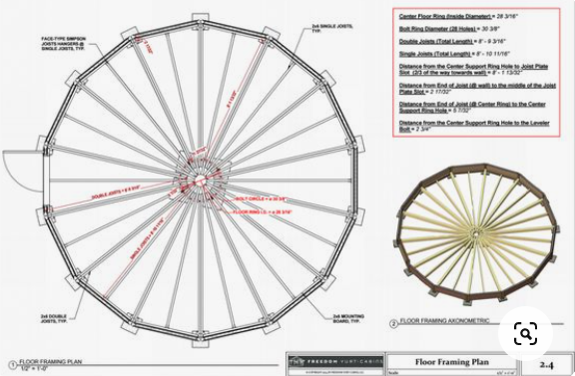
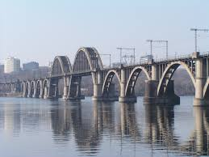
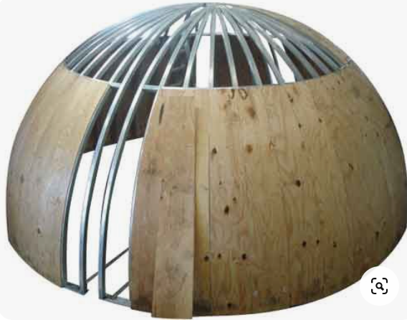
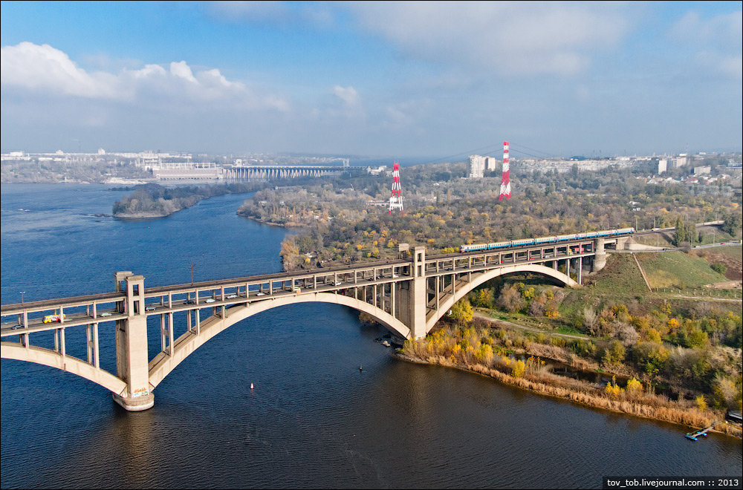
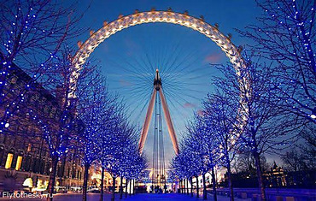

Slide 23
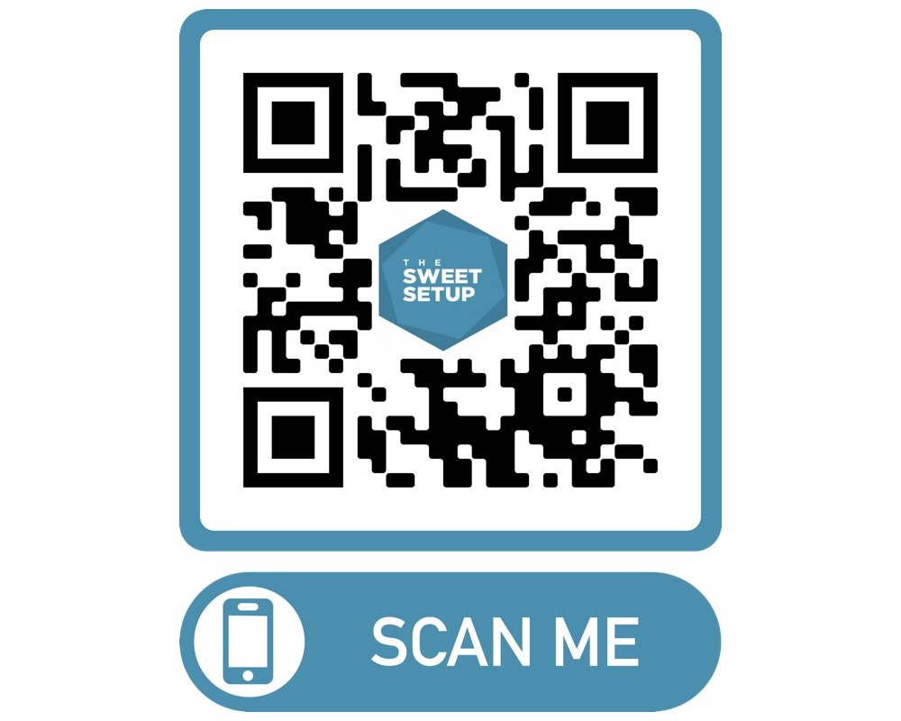

РЕФЛЕКСІЯ
Перейдіть за покликанням і введіть код.
https://www.menti.com/ummttcioqp

Slide 24

ДЯКУЮ
ЗА УВАГУ!

